Slide 1
Prezentációkészítés

Slide 2
Mi a prezentáció?
A prezentáció vagy bemutató különböző anyagok: képek, filmek, táblázatok, valamint szöveges vázlatok szemléltetésére szolgál.
A prezentáció egymást váltó diákból áll.
Prezentációk gyakran reklám céljára is készülnek.

Slide 3
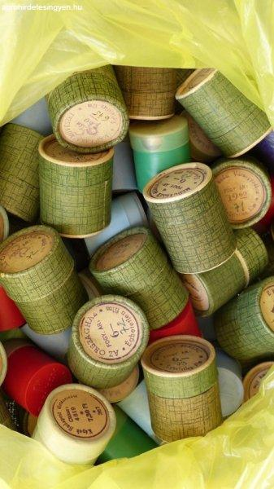
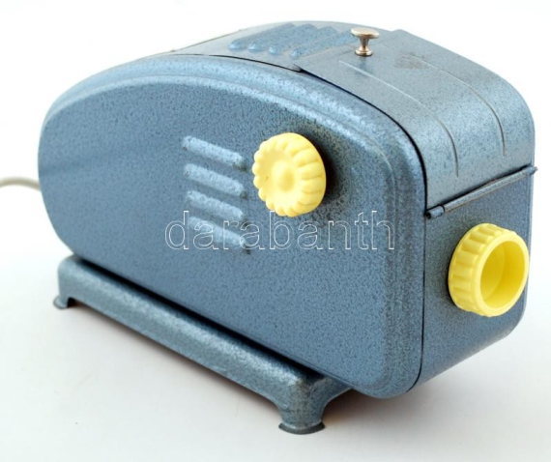
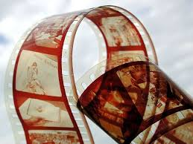
Bemutatók készítésének története
Bemutatók megjelenése:
régen, sok évvel a számítógépek megjelenése előtt
diavetítő diafilm

Slide 4
A prezentáció célja
Az előadás során elhangzottak megértésének segítése
A figyelem felkeltése
A figyelem fenntartása:
a lényeg kiemelése
fontos részek bemutatása
rávilágítás az összefüggésekre

Slide 5
Prezentációkészítés lépései I.
Anyaggyűjtés:
Információ gyűjtése (könyvtár, internet, saját jegyzet készítése)
Rendszerezés
Vázlatkészítés

Slide 6
Prezentációkészítés lépései II.
A bemutató elkészítése
Prezentáció elkészítése diánként
Hivatkozások jegyzékének elkészítése

Slide 7
A prezentációkészítés szabályai
Ne az előadás szövegét, csupán a vázlatát tartalmazza!
Használjuk ki a rendelkezésre álló helyet, de kerüljük a zsúfoltságot!
Használjunk talpnélküli betűket (Arial, Verdana, Tahoma)!
A dia címe legalább 44-es, a többi szöveg legalább 24-es betűméret legyen!

Slide 8
A prezentációkészítés szabályai
Egy diára maximum 6-8 sor kerüljön!
A megfelelő sortávolság segíti az olvashatóságot!
A háttér legyen sötét színű! A szöveg írásánál 2-3 kontrasztos színnél ne használj többet!
A diaelemek animációját egységesen tervezd meg az egész bemutatóra!

Slide 9
A prezentáció felépítése
1. Címdia
2. Tartalomjegyzék (miről szól az előadás)
3. A téma kifejtése (max. 8-10 dia)
4. Összefoglalás
5. Felhasznált irodalom
6. Elköszönés

Slide 10
A prezentáció formázása PowerPoint 2016
A karakterek és a bekezdések formázását a szövegszerkesztésben megszokott módon végezhetjük.
Használj talp nélküli, a háttértől eltérő színű betűket!
Ne használj sok eltérő színt!
Cím betűmérete legalább 44 –es, a többi szöveg pedig legalább 24-es legyen.

Slide 11
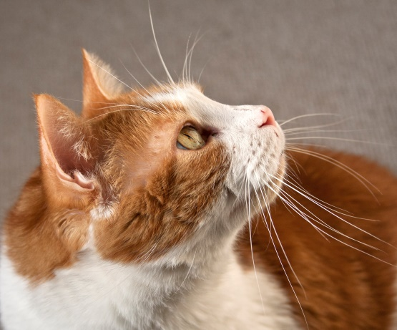
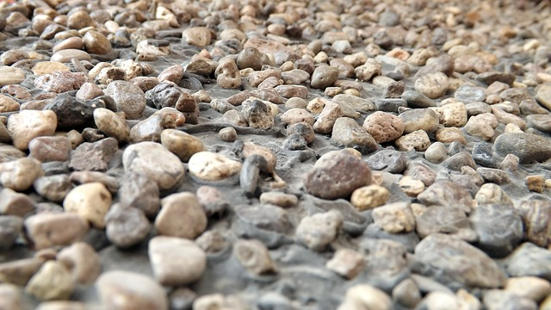
Háttér kialakítása
Lehet
egyszínű
színátmenetes
átmenet iránya (balról jobbra, felülről lefelé, stb.)
tartalmazhat képet
Anyagmintát

Slide 12
Animáció
Az egyes elemekhez különleges képhatást vagy hanghatást adunk.
Sokféle animációt támogat a program.
Az animáció módja lehet:
beúszás
belebeg
hasadás, stb.
Ne vidd túlzásba az animációt!

Slide 13
Animáció
Indulhat egérkattintásra vagy adott idő múlva.
A szöveg megjelenhet:
Betűnként
Szavanként
Bekezdésenként
Ne vidd túlzásba az animációt!

Slide 14
Áttűnés
Az áttűnés a diák közötti váltás módját adja meg.
Megadhatjuk irányát és sebességét.
Fontos az időzítés, ami történhet egérkattintásra vagy adott másodperc múlva.

Slide 15
Fontos
Sokféle lehetőség a szöveg megformálására, a háttér beállítására, az animáció és az áttűnés kialakítására.
Ezeket csak mértékkel használjuk!
A hangsúly az előadás tartalmán és ne a látványon legyen!

Slide 16
Szemléltető ábrák készítése

Slide 17
Szemléltető ábrák készítése
Vonalak, nyilak, alakzatok (Beszúrás, Alakzatok)
Magyarázószöveg (Beszúrás, Szövegdoboz)
Képek (Beszúrás, Kép, ClipArt)

Slide 18
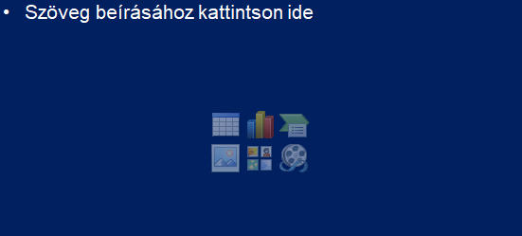
Cím és tartalom dia
Táblázat, diagram, SmartArt-ábra, kép, ClipArt, Médiaklip beszúrása.

Slide 19
Alakzatok rajzolása
Beszúrás-Alakzatok
Vektorgrafikusak (átméretezéskor a minőségük nem változik)
Csoportosíthatók (egy alakzatként viselkednek)

Slide 20
Szorgalmi feladat
Egy osztály tanuló háromféle szakkörre járnak: 14-en matematikára, 7-en kosárlabdára és 8-an színjátszásra. Mindhárom szakkörre 3 gyerek, matematikára és kosárlabdára 5, matematikára és színjátszásra pedig 4 gyerek jár. Nincs olyan tanuló, aki kosárlabdára és színjátszásra jár, de matematikára nem. 4 tanuló nem szakkörös. Mennyi az osztálylétszám?
A feladat megoldását PowerPoint 2016 programmal készítsd el úgy, hogy matematikaórán elő tudd adni!

Slide 21
Megoldás
Alaphalmaz: az osztály tanulói
Matematika
Kosárlabda
Csak kosárlabdára jár
7-(2+3)=2
4
8
2
2
Csak matematikára jár
14-(2+3+1)=8
3
1
Csak színjátszásra jár
8-(1+3)=4
Az osztály létszáma:
4+8+2+2+3+1+4=24
4
Színjátszás

